Slide 1
Resultados económicos de la intensificación productiva de la lechería uruguaya
Ing. Agr. (PhDc) Ana Pedemonte
Área de Información y Estudios Económicos
INALE
Notes:
Inale como miembro de la Red tecnológica de la Cadena láctea se ha encargado de la evaluación económica de las investigaciones que han realizado INIA y Fagro con foco en sistemas de producción, actuando como agente externo. En ese proceso trabajamos desde 2018 con Jorge Artagaveytia y Gabriel Giudice en generar una metodología que permitiera sistematizar y comparar los resultados que podíamos esperar a escala comercial. La presentación de hoy busca sintetizar los resultados obtenidos 13 sistemas analizados. En ese marco paso a presentar los contenidos que incluirá mi charla.

Slide 2
¿Qué veremos hoy?
1- ¿Cómo viene evolucionado la lechería uruguaya?
2- ¿Cómo estamos en competitividad con nuestros competidores?
3- ¿Qué se podría hacer para mejorar la competitividad?
Notes:
Primero veremos como viene evolucionando la lechería uruguaya. Además de tener un vistazo de como estamos en términos de costo respecto a los competidores. Y por último veremos caminos para la mejora de la competitividad.

Slide 3
¿Cómo viene evolucionado la lechería uruguaya en la última década?
Notes:
Los datos que voy a pasar a presentar los elaboré en base a datos de las declaraciones de DICOSE de establecimientos lecheros y los enmarco en el sector de la lechería remitente.

Slide 4
¿Qué pasó en la última década?
-28%
Descenso de establecimientos con menores ingresos que salidas
Presentes 2015
Nuevos
Presentes 2024
Dejaron
Fuente: Elaborado en base a declaraciones de DICOSE
Notes:
Comencemos viendo que pasó entre los ejercicios 2014/15 y 2023/24. Los DICOSE se agruparon por RUT, con lo que se determinó que en la declaración de 2015 habían 2886 establecimientos lecheros que se dedicaban a remitir exclusivamente. En estos 10 años dejaron la producción 1481, ingresaron 666 nuevos y quedan presentes 2071 en 2024 con un descenso del 28%.

Slide 5
¿Qué pasó con el sector remitente en la década?
Concentración (tamaño mayor) y aumento de la productividad (vacas y tierra)
Fuente: Elaborado en base a declaraciones de DICOSE
Notes:
Si vemos la evolución relativa del sector tomando como base el ejercicio 2014/2015 vemos que la remisión se mantuvo en los mismos niveles pero con un descenso del 28% de los establecimientos y la superficie en una magnitud similar, con descenso de las vacas del 13%. Esto muestra el aumento en la escala, con mejora de productividad tanto por unidad de superficie como por vaca.

Slide 6
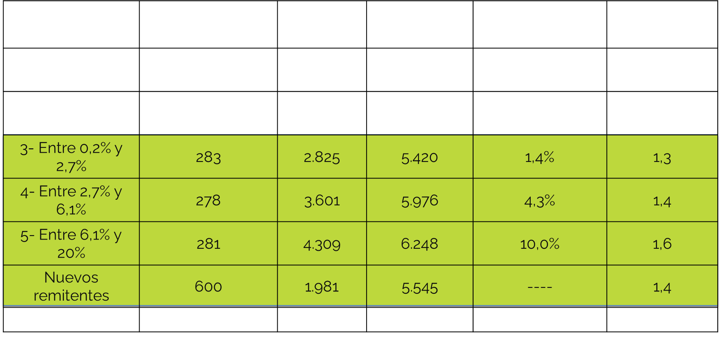
¿Cómo se distribuyen por tasa de crecimiento en 2024?
 | Cantidad establecimientos | Remisión diaria | Producción vacas (L/VM) | Tasa crec. acum. Producción | Dotación (VM/ ha VM)*
1- Entre -20% y -3,4% | 281 | 892 | 3.904 | -7,8% | 0,9
2- Entre -3,4 % y 0,2% | 288 | 1.908 | 5.202 | -1,3% | 1,0
3- Entre 0,2% y 2,7% | 283 | 2.825 | 5.420 | 1,4% | 1,3
4- Entre 2,7% y 6,1% | 278 | 3.601 | 5.976 | 4,3% | 1,4
5- Entre 6,1% y 20% | 281 | 4.309 | 6.248 | 10,0% | 1,6
Nuevos remitentes | 600 | 1.981 | 5.545 | ---- | 1,4
Total | 2.011 | 2. 504 | 5.828 | 1,3% | 1,3
28%
72%
Fuente: Elaborado en base a declaraciones de DICOSE *Superficie VM estimada como 55% del total
Notes:
Segmentando la población por tasa de crecimiento acumulativa anual, separando en 5 estratos los establecimientos que estaban presentes en 2015 y siguen presentes en 2024. Y por último están los establecimientos que empezaron a producir leche en los últimos 10 años. Como se puede visualizar hay dos estratos que decrecen sostenidamente a una tasa promedio acumuada anual de 7,8% y 1,3%, son los que presentan la menor remisión diaria y productividad por vaca que se encuentra debajo de la media que es de 5.500 litros. Y presentan cargas bajas. Ellos constituyen el 28% del total. El 72% de los establecimientos crece sostenidamente, con tamaños promedio mayores y productividades que superan la media y cargas más altas también.

Slide 7
¿Cómo se distribuyen por tamaño en 2024?
20%
16%
16%
22%
26%
Fuente: Elaborado en base a declaraciones de DICOSE
Notes:
Los estratos que se presentan eran los que segmentaban la produccion en 5 estratos en la encuesta 2019. Aquí vemos que si se mantiene una proporcion de 20% de establecimientos en el primer estrato y la tendencia a que adquiera más preponderancia los dos estratos más grandes En los estratos 2 y 3 se pierde peso relativo y se concentran en los más grandes. Si vemos el aporte a la remisión total casi el 90% de la leche remitida proviene de establecimientos de más de 500,000 litros anuales (1300 litros por día). Si miramos solo el estrato más grande que produce encima de 2600 litros diarios producen el 73% de la leche que se remite.

Slide 8
¿Cómo estamos en competitividad con nuestros competidores?
Notes:
Peso sistemas pastoriles y confinados???

Slide 9
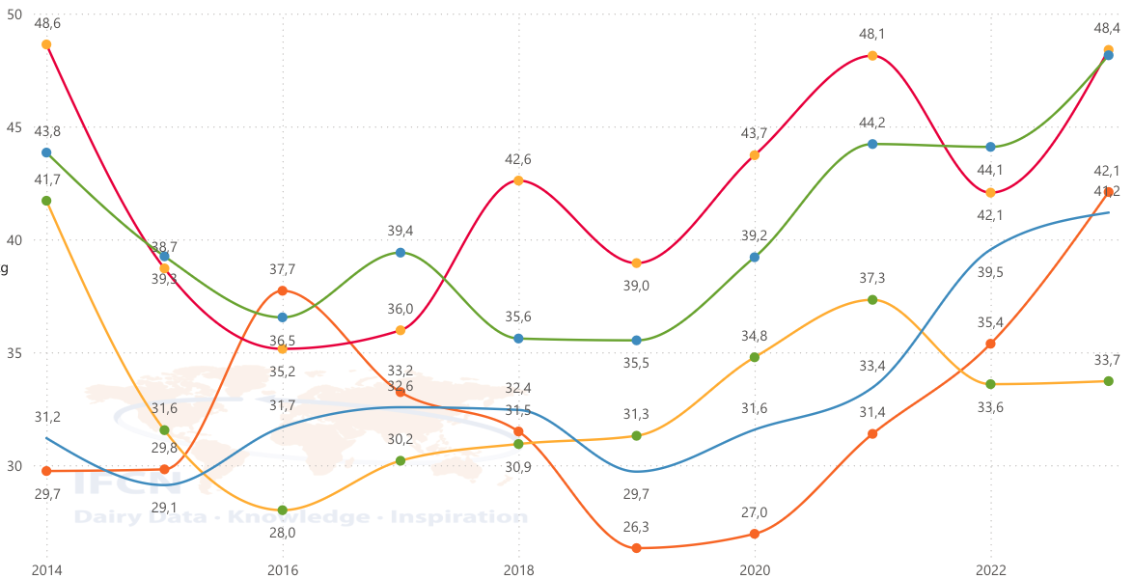
Acortamiento de brecha de costo de la leche con competidores: ya no tenemos la lechería de menor costo
Costo untiario que incluye costo de oportunidad
EE.UU.
Alemania
Argentina
(2022 y 2023 sequía)
+7
US$/ 100 kg leche SCM
Uruguay
-13
Nueva Zelanda

Slide 10
Mirada al costo y precio de los tambos tìpicos (2023)
US$/ 100 kg leche SCM
EE.UU.
Alemania
Argentina
Uruguay
Nueva Zelanda

Slide 11
¿Qué se podría hacer para mejorar la competitividad?

Slide 12
Punto de partida: Sistemas de producción (Encuesta 2019)
 | ACP1 | ACP2 | ACP3 | ACS1 | ACS2 | ACS3
Carga (VM/haVM) | 1,1 | 1,3 | 2,1 | 0,7 | 0,8 | 1,8
Productividad individual (L/VO/día) | 16,0 | 20,7 | 20,1 | 13,5 | 20,6 | 21,8
Productividad individual (L/VM/año) | 4.161 | 5.726 | 5.665 | 3.500 | 6.070 | 6.699
Productividad tierra (L/haVM) | 4.607 | 7.258 | 11.647 | 2.544 | 4.979 | 11.842
Representatividad | 27% | 18% | 4% | 28% | 20% | 2%

Slide 13
Sistemas intensivos: ¿cómo son?
 | CRS 1,5 | CRS 2,0 | INIA VGD | INIA VchD | INIA VGP | INIA VchP | EEMAC verde | EEMAC azul | EEMAC rojo | CRS bc | CRS ap
Carga (VM/ha VM) | 1,4 | 1,7 | 1,9 | 2,3 | 1,8 | 2,2 | 1,9 | 1,9 | 2,8 | 1,6 | 2,3
Productividad individual (L/VO/día) | 22,8 | 23,4 | 30,7 | 26,1 | 30,8 | 25,2 | 27,0 | 27,0 | 33,5 | 21,7 | 21,4
Productividad individual (L/VM/año) | 6.217 | 6.424 | 8.904 | 7.543 | 8.900 | 7.278 | 8.070 | 8.070 | 10.120 | 6.578 | 6.475
Productividad tierra (L/haVM) | 8.816 | 11.193 | 16.669 | 17.268 | 16.002 | 15.852 | 15.258 | 15.258 | 28.512 | 10.791 | 14.943

Slide 14
Dieta de las vacas y carga
Sistemas intensivos: ¿cómo son?
Holando americano
Holando neozelandés
Fardos y silopack
Silos
Consumo de las vacas (kg MS/ha VM)
Carga (kg peso vivo/ ha VM)

Slide 15
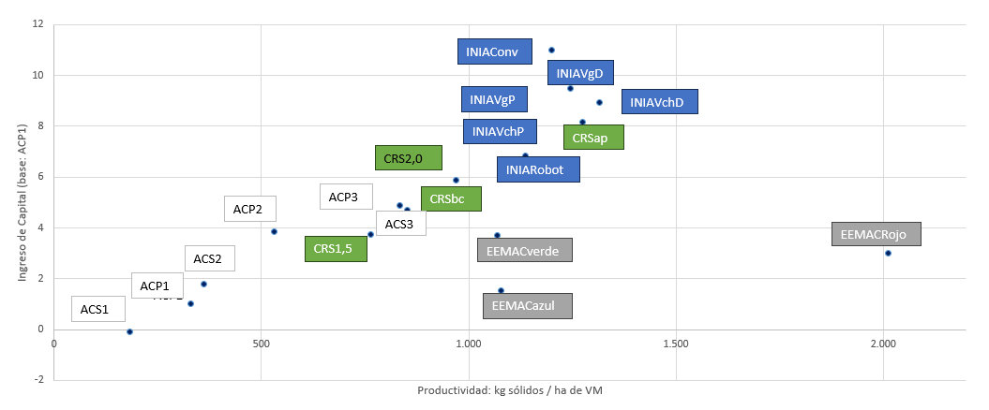
Resultados intensificación: Ingreso del capital y Productividad
Ingreso del Capital (base ACP1)
Productividad (kg de sólidos / ha VM)

Slide 16
Resultados intensificación: Precio y Costo Unitario (US$/ 100 kg leche corregida, promedio ejercicios 2018/19 y 2020/21)
32
28
US$/ 100 kg leche SCM
Notes:
Costos unitarios y peso relativo de componentes de costos…???

Slide 17
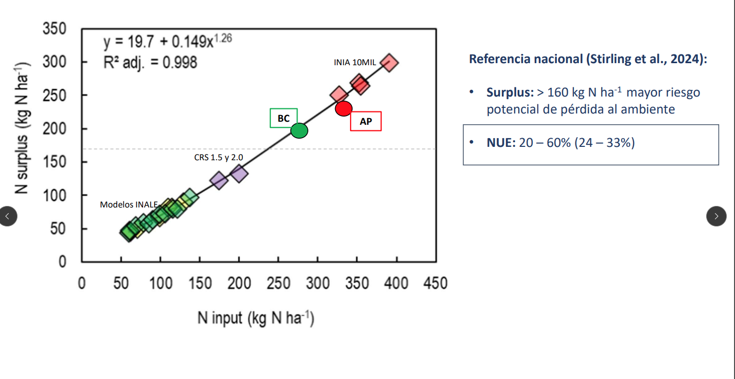
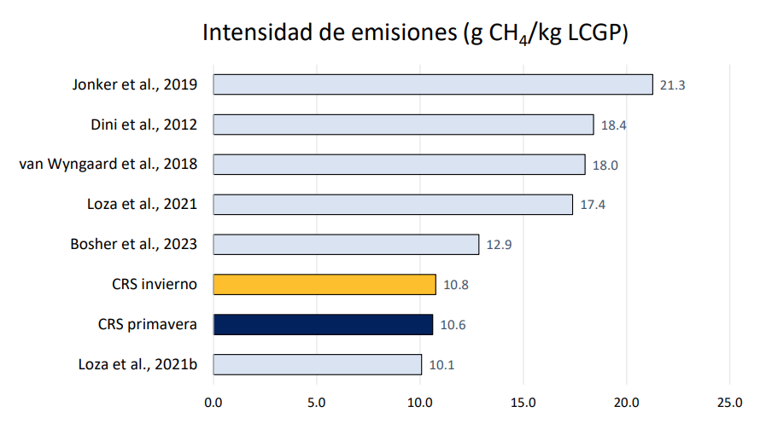
Resultados intensificación: Balance de Nitrógeno y Emisiones
Sofía Stirling y Lucía Gil
Cecilia Loza
Fuente: Jornada Estrategias de intensificación de sistemas lecheros, 2024

Slide 18
Mensajes finales

Slide 19
Intensificación Sostenible
Mejora en ingresos:
Mayor producción
Reducción de costos unitarios
Requerimiento de inversiones
Mejora en gestión del establecimiento
Lechería con menor cantidad de establecimientos (concentración), con mayor escala y con mayor productividad.
Económica
Ambiental
Social
Impacto Ambiental
Búsqueda de la mejora del balance de nutrientes
Reducción de emisiones con mayor productividad
Bienestar social:
Mejora ingresos de empresario, familia y asalariados
Condiciones de trabajo capacitación
Notes:
Destacar trabajo de la Red en investigaciones…

Slide 20
www.inale.org
Ing. Agr. (PhDc) Ana Pedemonte
Área de Información y Estudios Económicos
INALE
apedemonte@inale.org

